Slide 1
Исследовательский проект по физике «Классификация снежинок. Определение средней скорости их падения.»
Проект выполнила:
ученица 8В класса, Лицея №15,
Лазарева Елизавета
Руководитель проекта: учитель физики Лицея № 15
Касерес Марина Олеговна

Slide 2
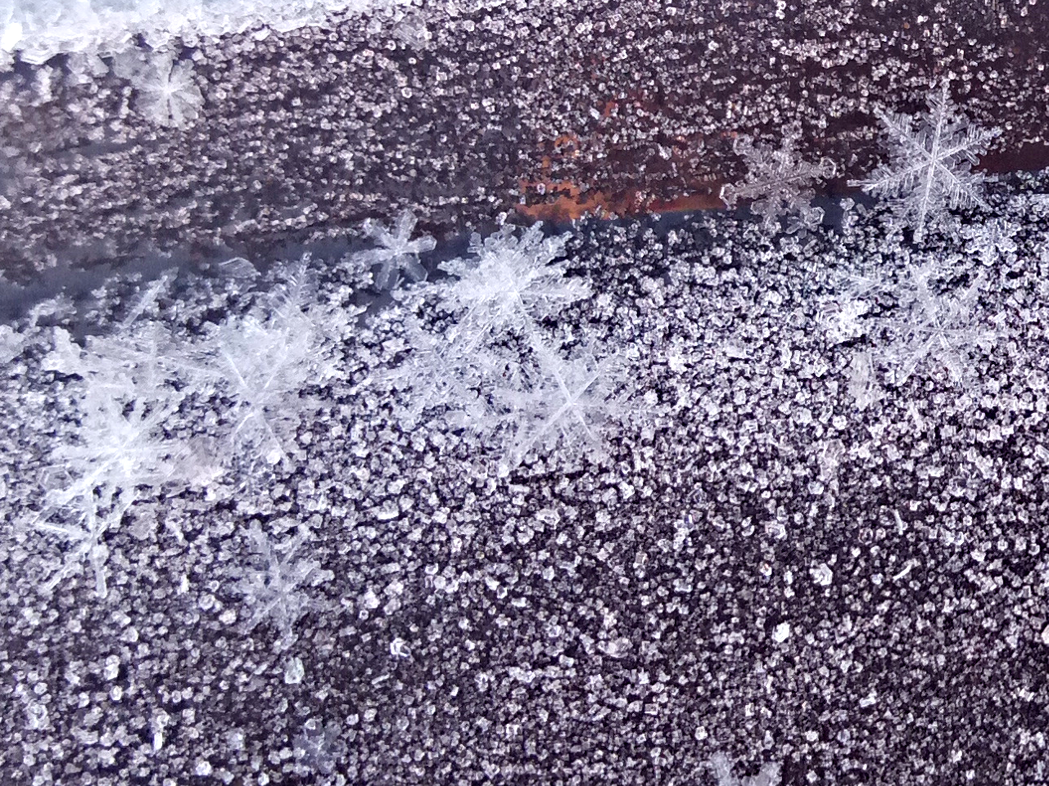
Цель работы:
1) Собрать информацию о снежных кристаллах: их симметрии, классификации, условиях образования.

Slide 3
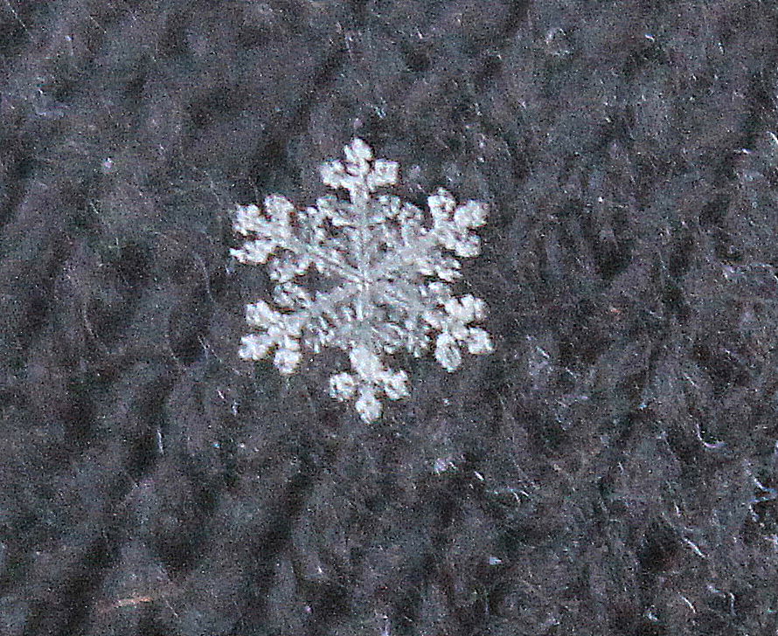
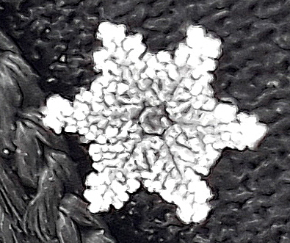
Задачи:
1) Узнать, при каких условиях и как образуются снежинки.
2) Выяснить, почему они все разные и имеют только шестиугольную форму.
3) Сделать доклад по результатам исследования. Создать презентацию.

Slide 4
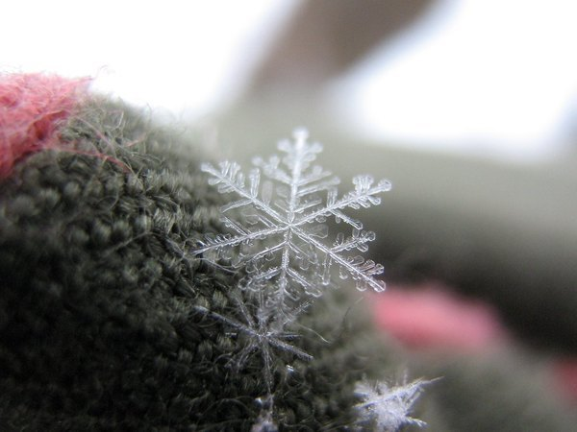
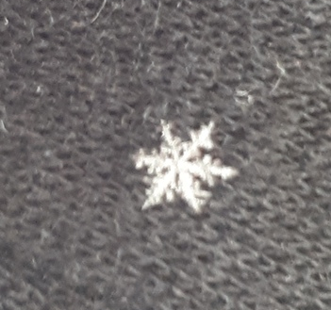
Гипотеза: Снежинки – маленькие кристаллики льда.

Slide 5
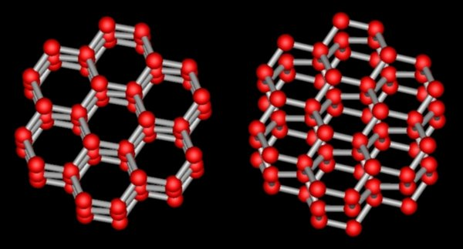
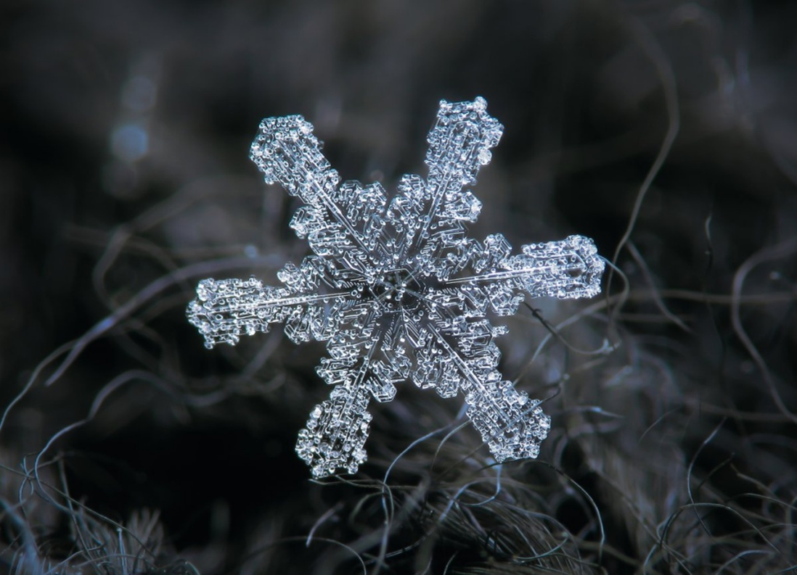
Рисунок 1.1 – Кристаллическая структура льда.

Slide 6
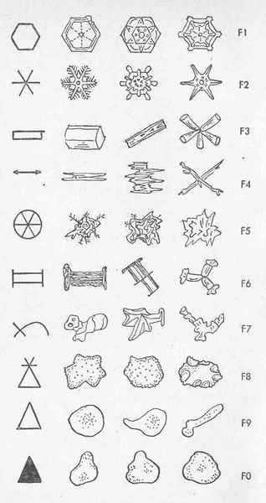
(Международная классификация выпадающих снежных кристаллов (первый столбик - графические символы): F1-пластинки; F2 - звездочки; F3-столбики; F4 -иголки; F5 –пространственные звездочки; F6 - столбики с пластинками; F7 - кристаллы неопределенной формы; F8 - снежная крупа; F9 - ледяные зерна; F0 - град.)

Slide 7
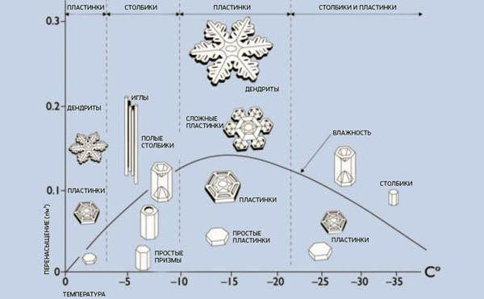
Рисунок 1.2 - Диаграмма Магоно и Ли (Морфологическая диаграмма снежинок)

Slide 8
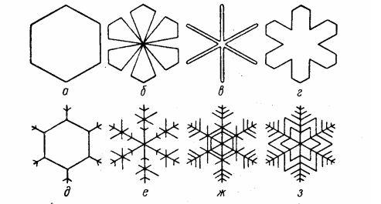
Рис. 1.3 - Восемь основных снежинок (по У. Накая)

Slide 9
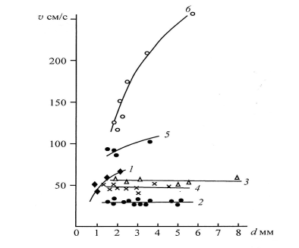
Рисунок 1.4 – Скорость падения ледяных кристаллов различных форм по данным У.Накайя и С.Терада;
1 – иглы; 2 – дендритные пластинки; 3 – пространственные дендриты; 4 – снежная пудра; 5 – обзерненные кристаллы; 6 – крупа.

Slide 10
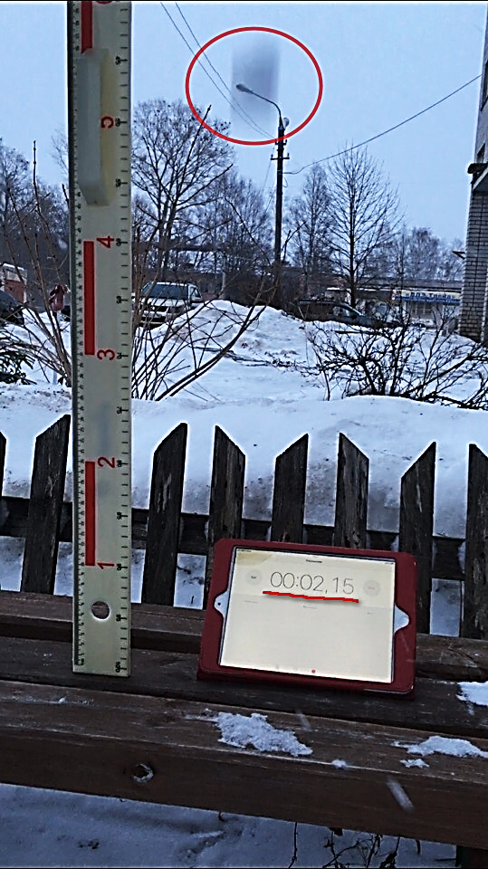
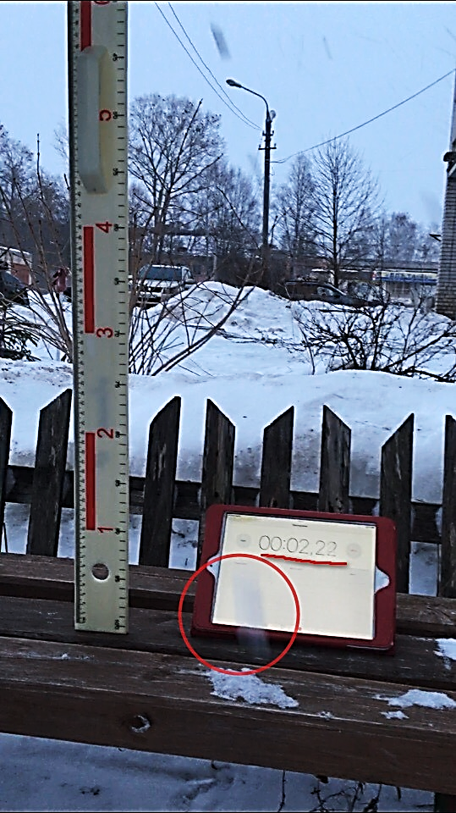
Рис. 1.5 – фотографии моего опыта

Slide 11
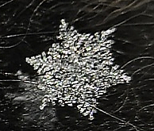
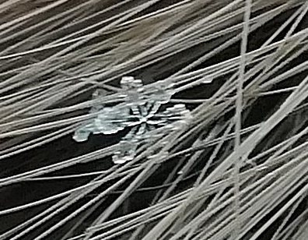
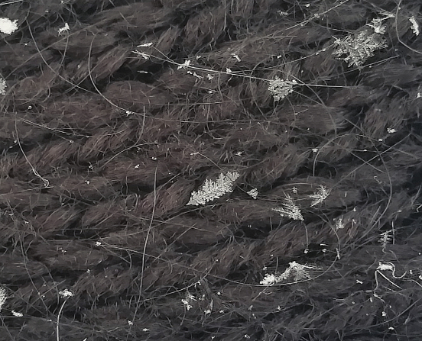
Рис.1.7 - сложная пластинка
Рис.1.6- дендрит
Рис.1.8 - ветка с наростами

Slide 12
Диаграмма 1. – Соотношение снежинок

Slide 13
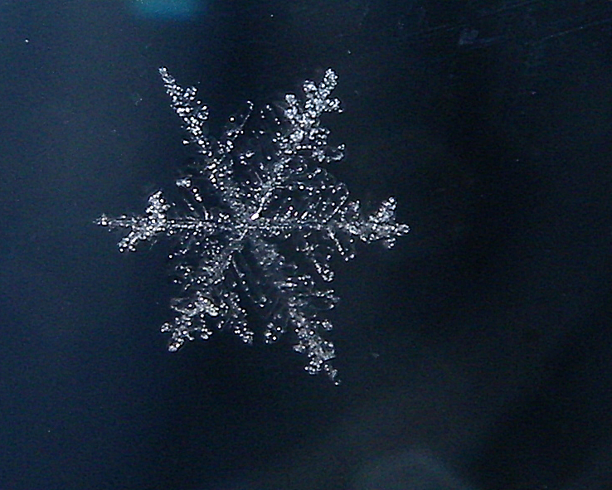
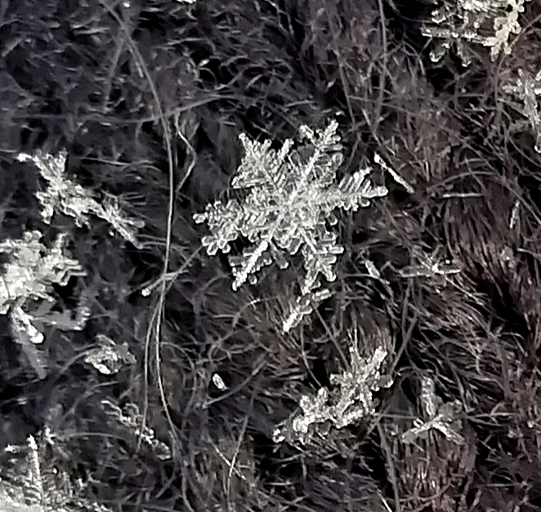
Выводы:
1. Форма снежинки полностью зависит от погодных условий.
2. На опыте, проведенным мной, я убедилась в том, что снежинки — это маленькие кристаллики льда. Гипотеза подтвердилась.

Slide 14
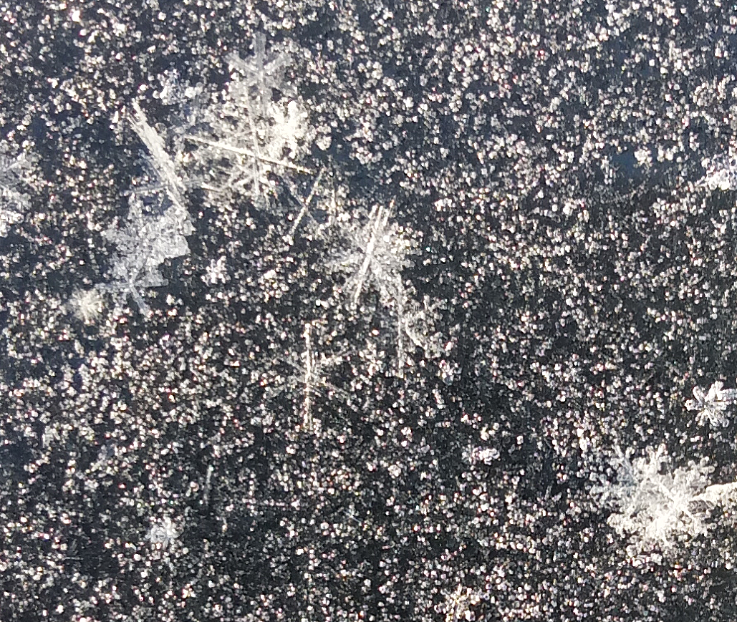
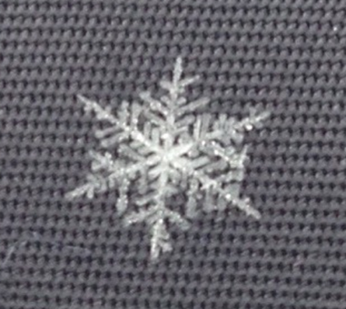
3. Узнала, что изучением кристаллов, их структурой и возникновением занимается особая наука – кристаллография.
4. Узнала об огромном разнообразии видов кристаллов (снежинок).
5. Сама рассчитала среднюю скорость падения снежинки при определенных погодных условиях. Чем больше скорость ветра, тем больше скорость снежинки.

Slide 15
Спасибо за внимание!

